Slide 1
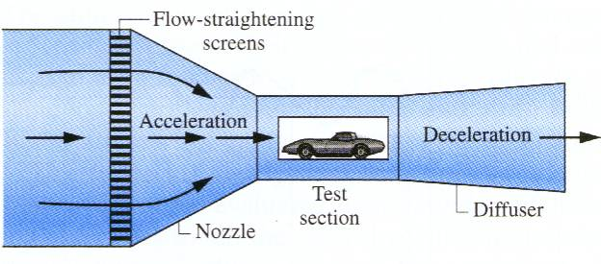
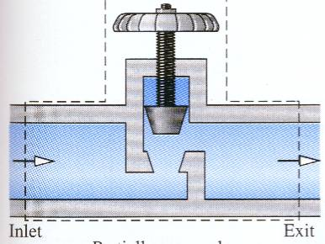
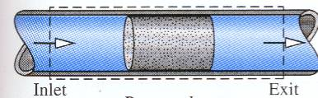
第七章 气体与蒸汽的流动

Slide 2
目录
§7-1 稳定流动的基本方程式
§7-2 促使流速改变的条件
§7-3 喷管的计算
§7-4 背压变化时喷管内流动过程简析
§7-5 有摩阻的绝热流动
§7-6 绝热节流

Slide 3
第7-3节 喷管的计算

Slide 4
主要内容
喷管的流速、流量的计算
喷管外形选择和尺寸计算
背压变化时喷管内流动过程分析

Slide 5
喷管的设计计算：
据给定条件（气流初参数、流量及背压），选择喷管的外形及确定几何尺寸。
喷管的校核计算：
已知喷管的形状和尺寸及不同的工作条件，确定出口流速和通过喷管的流量。

Slide 6
流速计算与分析
1、计算流速的公式：
出口流速：
注意：a）公式适用范围：绝热、不作功、任意工质
b）式中h单位是J/kg，c是m/s，但一般资料提供h单位是kJ/kg。

Slide 7
不计c_{f 1}，则
如：
大约相当于1.25℃温差，可以忽略。

Slide 8
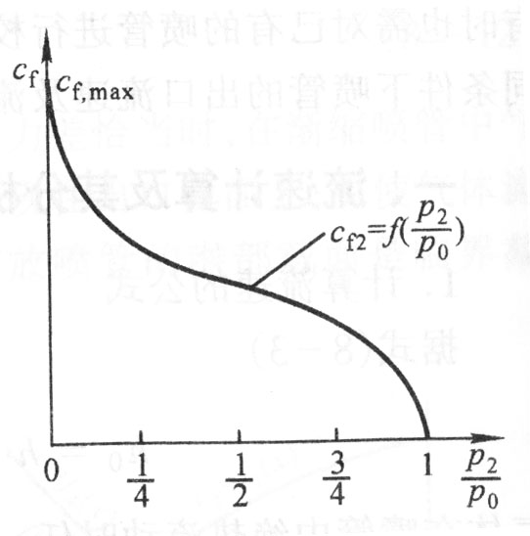
假设：1）理想气体；
2）定值比热容；
3）流动可逆；
4）满足几何条件。
2、状态参数对流速的影响
此速度实际上是达不到的，因为压力趋于零时比体积趋于无穷大。

Slide 9
3、临界压力比
在临界截面上：
双原子气体：
k=1.4 γ_{cr}=0.528
过热蒸汽：
k=1.3 γ_{cr}=0.546
干饱和蒸汽：
k=1.135 γ_{cr}=0.577
定义临界压比：

Slide 10
结论
临界压力比是分析管内流动的一个重要数值，截面上工质的压力与滞止压力之比等于临界压力比是气流速度从亚声速到超声速的转折点；
以上分析在理论上只适用于定比容理想气体的可逆绝热流动，对于水蒸气的可逆绝热流动，k为一经验值，非比热比。

Slide 11
临界速度：

Slide 12
流量计算与分析
根据连续方程，喷管各截面质量流量相等。但各种形式喷管的流量大小都受最小截面控制，因而通常按最小截面（收缩喷管的出口截面、缩放喷管的喉部截面）来计算流量，即：
收缩喷管：
缩放喷管：
背压：出口以外环境压力p_{b}；
出口压力：出口截面上的压力p₂。

Slide 14
对于收缩喷管：

Slide 15
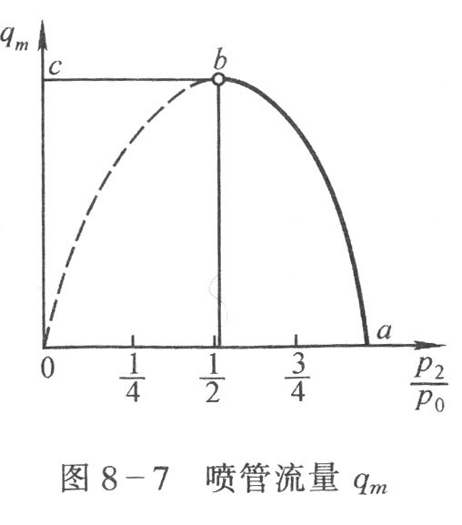
对于缩放喷管：
在正常工作条件下：
在喉道处：

Slide 16
尽管在喉道后气流速度达到超音速，喷管截面面积扩大，但根据质量守恒原理其截面上的质量流量与喉道处相等，因此流量保持不变，如图中曲线bc。
但如果出口截面面积A₂保持不变，则随着p₂下降，将使实际所需的喉道面积减小，则会出现流量减小，如图中虚线所示。

Slide 17
喷管外形选择和尺寸计算
设计目的：1、确定喷管几何形状；
2、保证气流充分膨胀。

Slide 18
1、外形选择 即dA的变化规律。
原则：使加速能力充分发挥出来。
计算时均取p₂=p_{b}

Slide 19
2、尺寸计算
渐缩 A₂
缩放 A_{min}，A₂ 及缩放段的长度 l

Slide 20
设计计算与校核计算
设计计算步骤
校核计算步骤
已知：
求：
步骤：
① 喷管选型（选型原则前已
述及），有 ；
① 通过 与 的比较，确定喷
管出口压力
② 计算喷管主要截面（临界
截面、出口截面）的热力
状态参数；
③ 计算喷管主要截面处的气
流速度；
②和③与设计计算的②和③相同；
④ 由流量公式求解各主要截
面的截面积。
④ 根据流量公式，由最小截面处的流速、
比体积和截面积求流过喷管的气流流量。

Slide 21
例1: 试设计喷管，使静止的空气从 ℃，可逆地膨胀
到 ，流量 。则喷管出口流速及截面面积为多少？
解:（1）选型
已知q求A：设计计算
故选缩放喷管，且
（2）

Slide 22
（3）
（4）

Slide 23
例2: 在例1的条件，若 ，则喷管出口流速及截面面积为多少？
解：选型：
∴ 喷管形状不变，仍选用缩放喷管。
下面计算出口流速及出口截面面积：

Slide 24
例3： （书P251，例7-1）
空气由输气管送来，管端接一出口截面积为A₂=10cm²的渐缩喷管，进入喷管前空气压力为P₁=2.5MPa，温度T₁=353K，速度c_{f1}=40m/s。已知喷管出口处背压P_{b}=1.5MPa，若空气作理想气体，比热容取定值，且c_{p}=1.004KJ/(Kg*K)，试确定空气经喷管射出的速度、流量及出口截面上空气的比体积v₂和温度T₂。
解：先求滞止参数。因空气为理想气体且比热容为定值：
已知A求q：设计计算
计算临界压力：
因为 ，所以空气在喷管内只能膨胀到 ，即

Slide 25
计算出口截面状态参数：
计算出口截面流速和喷管流量：

